Slide 1
| Lær lettere
Studieteknikk for mer effektiv læring

Slide 2
Hvordan lære best i yrkesfagene?
følg nøye med når noen viser hvordan et arbeid skal utføres
utfør den samme oppgaven selv
les og skriv om det samme emnet
lær faguttrykkene til emnet

Slide 3
Det er aldri for seint
du vil forbedre resultatene i de fagene du arbeider mest med
hjernen hjelper til ved å lage flere hjerneceller i de områdene du bruker mye
et godt råd: legg inn ekstra arbeid i vanskelige fag

Slide 4
Å lese fagtekster
Vær oppmerksom, nysgjerrig og engasjert
les slik:
se på bilder b
les innledninger i
les sammendrag/siste avsnitt/slutten s
les overskrifter o
nb! lær betydningen av nye ord n

Slide 5
Bruk av datamaskin
lag et oversiktlig mappesystem for alle fagene dine på datamaskinen
du bør lagre dokumentene dine både på datamaskinen og på skolenettet. mange velger også å lagre i skyen i tillegg.

Slide 6
Internett
bruk bare pålitelige kilder.
vær aktiv og let etter stoff på nettsteder, i blogger og i leksikon. legg viktig stoff inn i mapper.
bruk sosiale medier på en smart måte: still faglige spørsmål, be om tips og råd.
vær oppmerksom på lover om personvern
vær forsiktig med å legge ut personlig informasjon og bilder

Slide 7
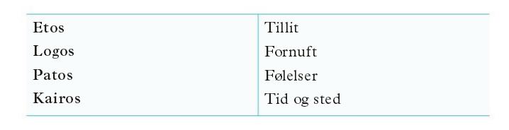
Skriv nøkkelord i to kolonner

Slide 8
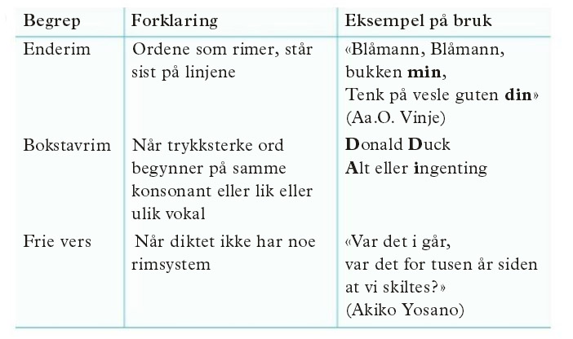
Skriv nøkkelord i tre kolonner

Slide 9
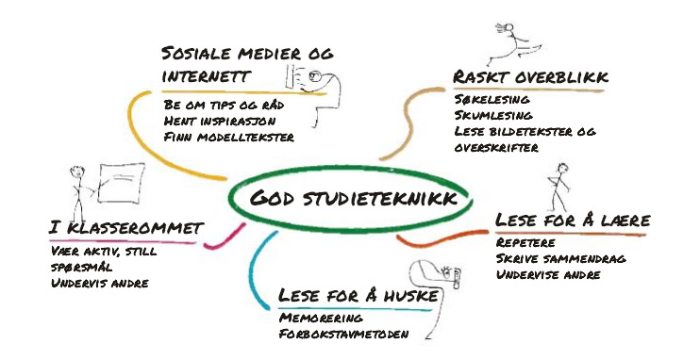
Lag tankekart

Slide 10
Hvordan huske bedre?
les stoffet flere ganger
skriv sammendrag
undervis hverandre
bruk husketeknikker

Slide 11
Husketeknikker
Lag huskeord eller huskesetninger for viktige fakta
Eksempel: Min Venn Terje Madsen Jaget Sultne Ulver Ned Pipa
Dette er planetene i vårt solsystem, nevnt fra sola og utover: Merkur, Venus, Tellus, Mars, Jupiter, Saturn, Uranus, Neptun, Pluto
Bruk memorering: Lag en reiserute og legg inn et viktig begrep på ulike kjente steder (se eksempel i boka)

Slide 12
Hva kan du gjøre utenom timene?
Snakk ofte med medelever om fagstoff
Følg med på det som skjer i verden og i ditt nærmiljø:
Les aviser, følg med på Internett og delta gjerne i diskusjoner, skriv i blogger og bruk sosiale medier
Les om igjen stoff du har hatt på skolen
Se gjennom notater
Les i læreboka
Forbered deg til neste dag

